Slide 1
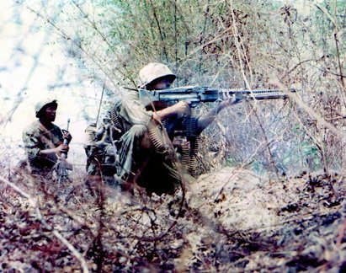
VIETNAMSKA VOJNA

Slide 2
Na splošno o vojni
ZDA (“širjenje demokracije”)
Napad na rušilec
Ni ustaljene bojne črte (gverilsko bojevanje)
Tuneli, zračna konjenica
2 milijona
ZDA zmaga vse bitke, izgubi vojno

Slide 3
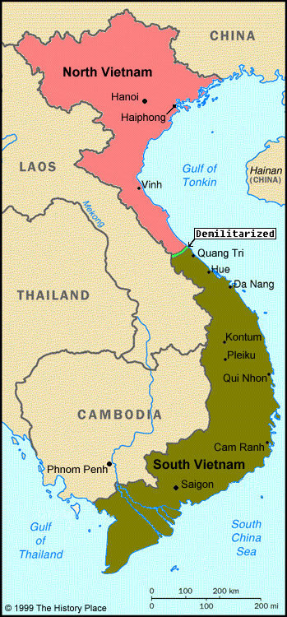
1. Faza
1946-1954
2.9.1946- neodvisna demokratična republika Vietnam(znotraj francoske zveze)
Viethmin (liga za neodvisnost Vietnama, imperializem, konolizaciji)
1950- ameriški svetovalci
1954-Ženevska konferenca(razdelitev Vietnama na dva dela po 17 vzporedniku)

Slide 4
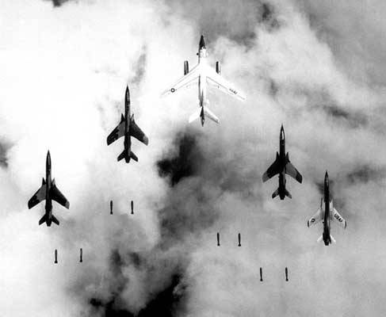
2. Faza
1958 – 1973
VB in ZDA (razširitev komunizma)
Močnejša gverilska dejavnost
1964 – ZDA zaostrijo delovanje
Bombandiranje civilnega prebivalstva
27. 1. 1973 – sporazum o premirju

Slide 5
3. Faza
1973 – 1975
Nekaj oboroženih pohodov
30. 5. 1975- po 55. dneh spopadov prevzamejo nadzor komunistične sile Severnega Vietnama (kapitulacija)
2. julij 1976 – socialistična republika

Slide 6
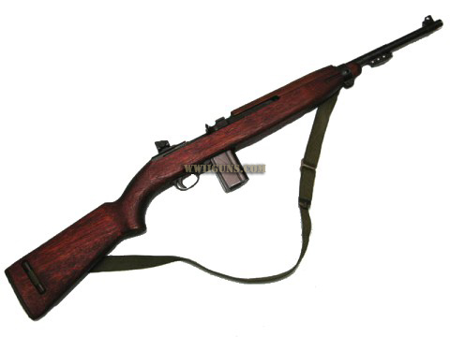
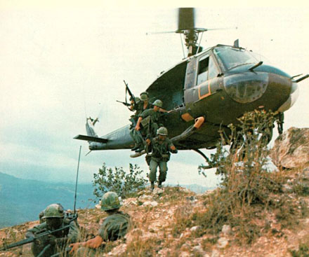
Orožje
Orožja druge sv. Vojne
Karabinke, avtomatske pištole, strojnice
Američani: bombniki, helikopterji(oskrbo in transport) , kemično orožje
Vietnamci: granate, pasti po gozdu, mine, pasti s koli

Slide 7
Pasti s koli
Zaostrene palice
Postavljene na prehode
Napojene s strupom
Izsleditev zaradi okužbe

Slide 8
Kemično orožje
1961 -1967 – 76 milijonov litrov na 24 000 km²
Posušena in ožgana drevesa
Onemogočeno skrivanje, pomanjkanje hrane
posledice

Slide 9
Tuneli
V času vojne s francozi
Območje Saionga
Za organiziranje napadov, ofenzive, umika,
Povezani z bolnico, bazo, tovarno orožja
Zavetje vaščanom
Malo vode, zraka, hrane
Številne žuželke, bolezni

Slide 10
Hvala za vašo pozornost ☺

